Slide 1
МУЗКАТ
Команда 5-2-3
Сапелкин А. Г.
Яцкова В. Н.
Тарлыков А. В
Воронежский Государственный Университет
Факультет Компьютерных Наук

Slide 2
Введение
Постановка задач
Архитектура и реализация
Результат
Распределение задач

Slide 3
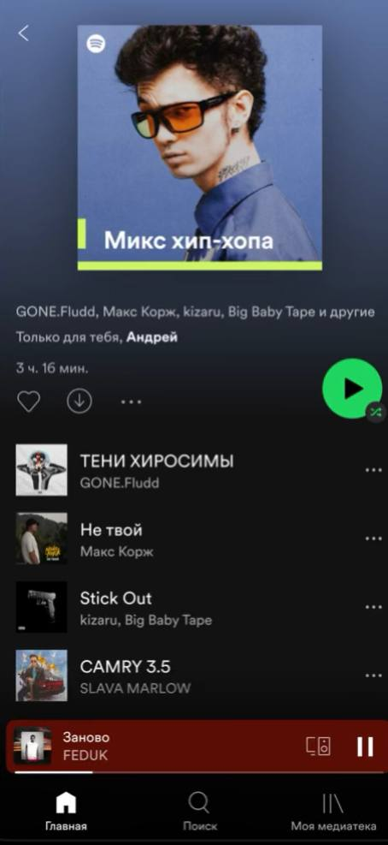
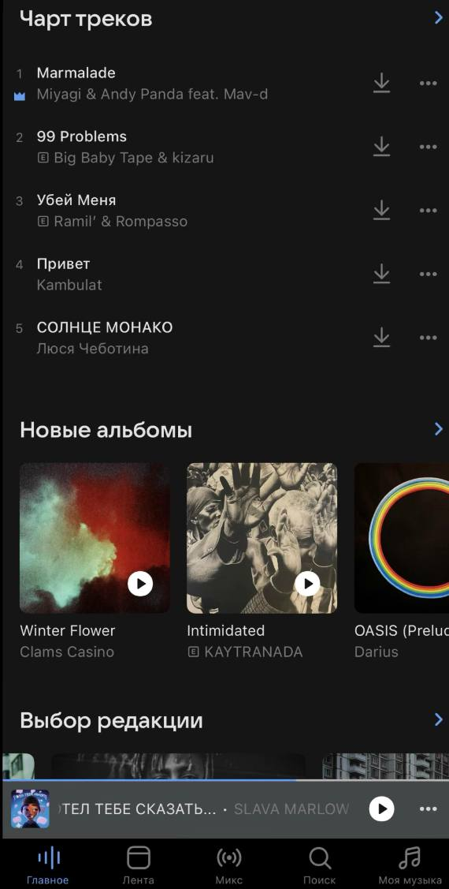
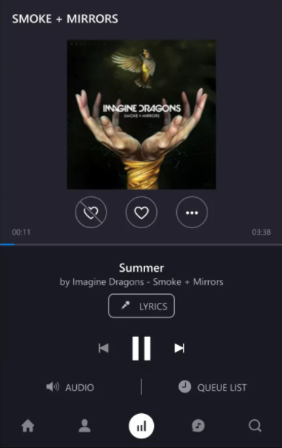
Введение
Spotify
VK Music
Deezer

Slide 4
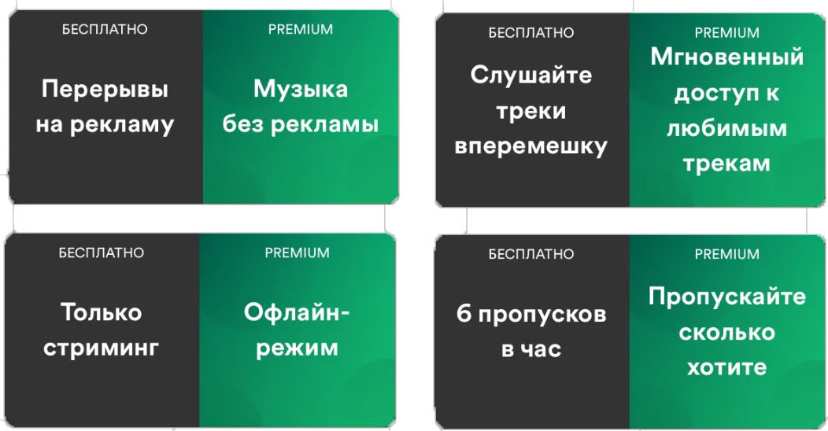
Введение
Ограничения Spotify

Slide 5
Задача
Клиент-серверное приложение
Авторизация
Пользование без регистрации
Задание предпочтений
Рекомендации по предпочтениям
Пополнение списка музыки

Slide 6
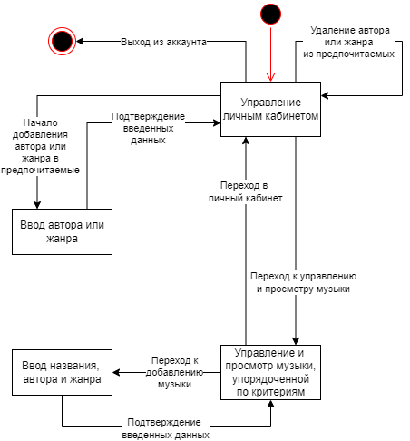
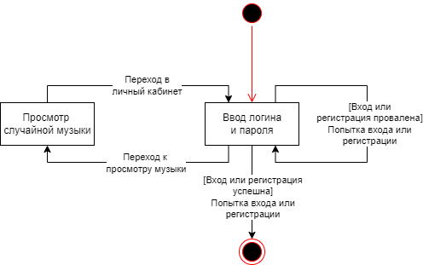
Архитектура

Slide 7
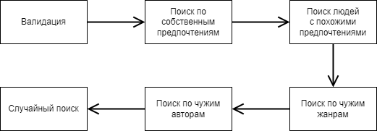
Архитектура

Slide 8
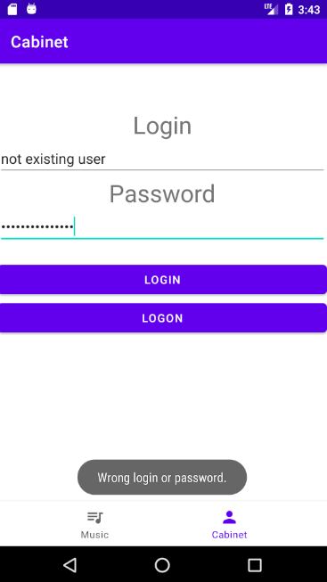
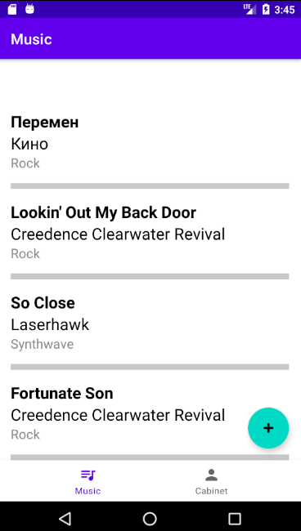
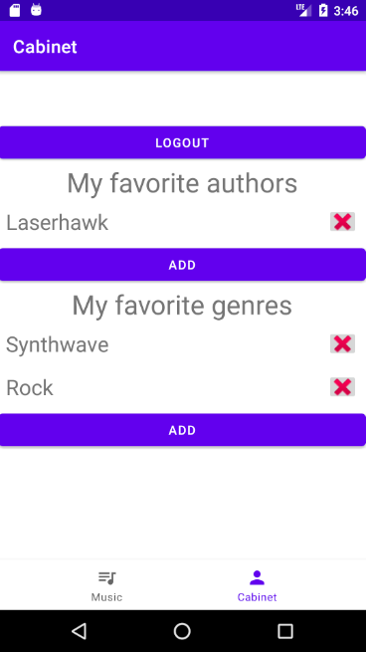
Результат

Slide 9
Распределение задач
Яцкова В. Н.: анализ и обзор аналогов, поиск источников информации, наполнение глоссария
Сапелкин А. Г.: архитектура, клиент, сервер, развертка, документация, тестирование и обзор.

Slide 10
МУЗКАТ
Команда 5-2-3
Сапелкин А. Г.
Яцкова В. Н.
Тарлыков А. В
Воронежский Государственный Университет
Факультет Компьютерных Наук

